Slide 1

Schildklier
Pathologie en Therapie
Pieter Spooren
Docent Fontys
Internist,n.p.

Slide 2
Inhoud
Inleiding
Schildklierpathologie
Schildklierdiagnostiek
Ziektebeelden van de schildklier en beleid
Behandeling hypothyreoïdie
Schildklier en zwangerschap
N.B.: Uitgangspunt is de NHG-standaard 2013 en de nieuwe standaard die binnenkort uitkomt.

Slide 3
Inleiding

Slide 4
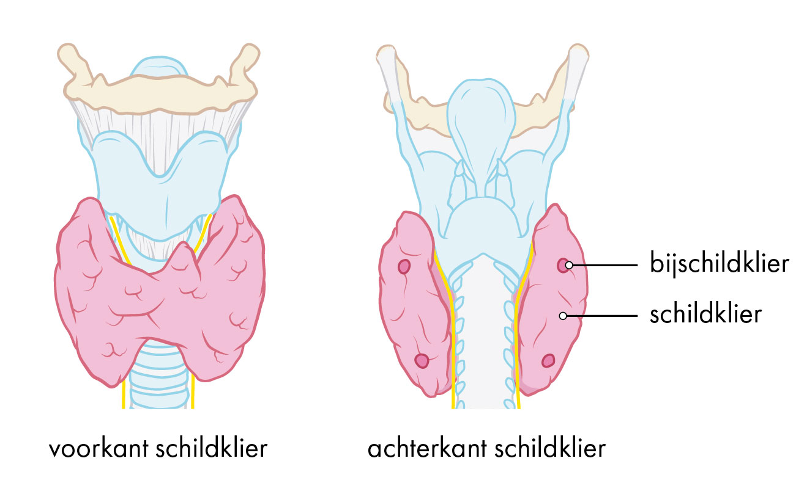
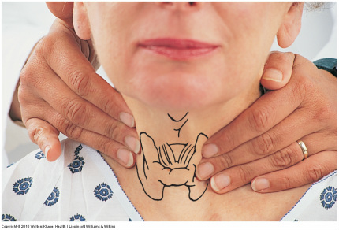
Anatomie
Normale schildklier niet zichtbaar bij inspectie
Schildklier beweegt bij slikken (obligaat)
Normale schildklier is ongeveer 20-30 gram en niet goed te palperen, bij slikken is vaak randje palpabel
Bijschildklieren : Meestal 4 klieren ter grootte van een erwt. Behalve de ligging geen relatie met de schildklier.
Palpatie waar let je op?
  Onderscheid diffuus dan wel nodulair,
  Geef lokalisatie en grootte van eventuele nodi aan
  Consistentie: elastisch, vast of hard (afwijkend)
Notes:
Normaal niet te voelen
Schildklier is ongeveer 20 gram
Beweegt bij het slikken
Waar let je op bij palpatie
Toegevoegd : Normale schildklier is ongeveer 20-30 gram en dan niet goed te voelen, bij slikken is vaak randje palpabel

Slide 5
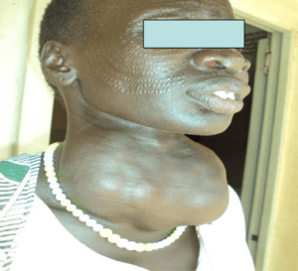
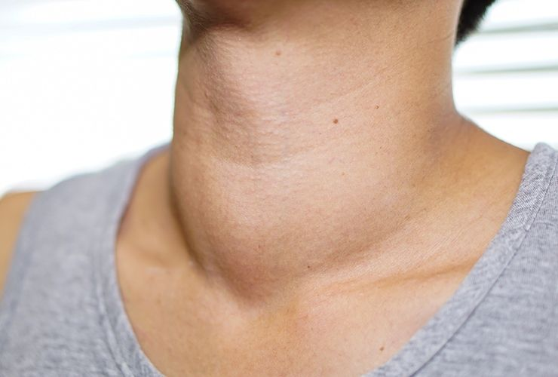
Multinodulair struma

Slide 6
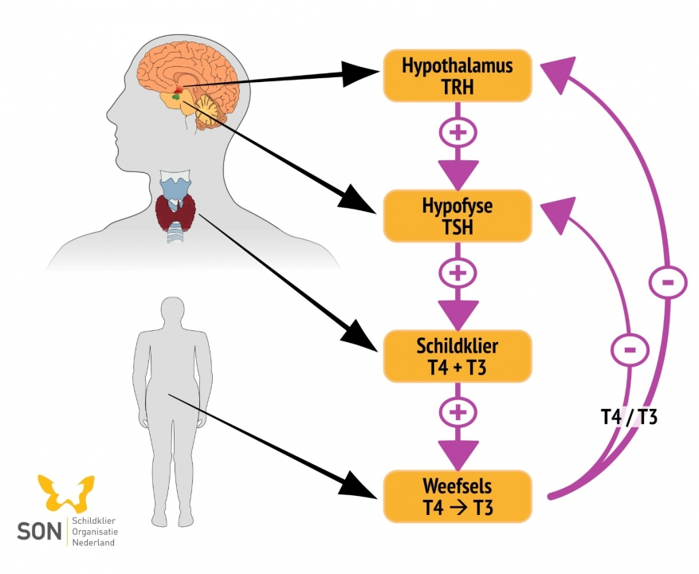
Schildklier maakt aan:
T4 (thyroxine (ongeveer 93 %)
T3 (tri-joodthyronine, ongeveer 7%)
Calcitonine (Kalkstofwisseling)
te weinig Schildklierhormoon (T3 en T4) in het bloed → Hypothalamus TRH → hypofyse TSH → schilklierhormoon in bloed stijgt
te veel schildklierhormoon in het bloed → Hypothalamus TRH → TSH → schilklierhormoon in bloed daalt
Uiteindelijk handhaaft dit systeem een nauwkeurig niveau van de schildklierhormoonspiegel in het bloed
Calcitonine: Tegenhanger van parathormoon. Hier verder niet besproken.

Slide 7
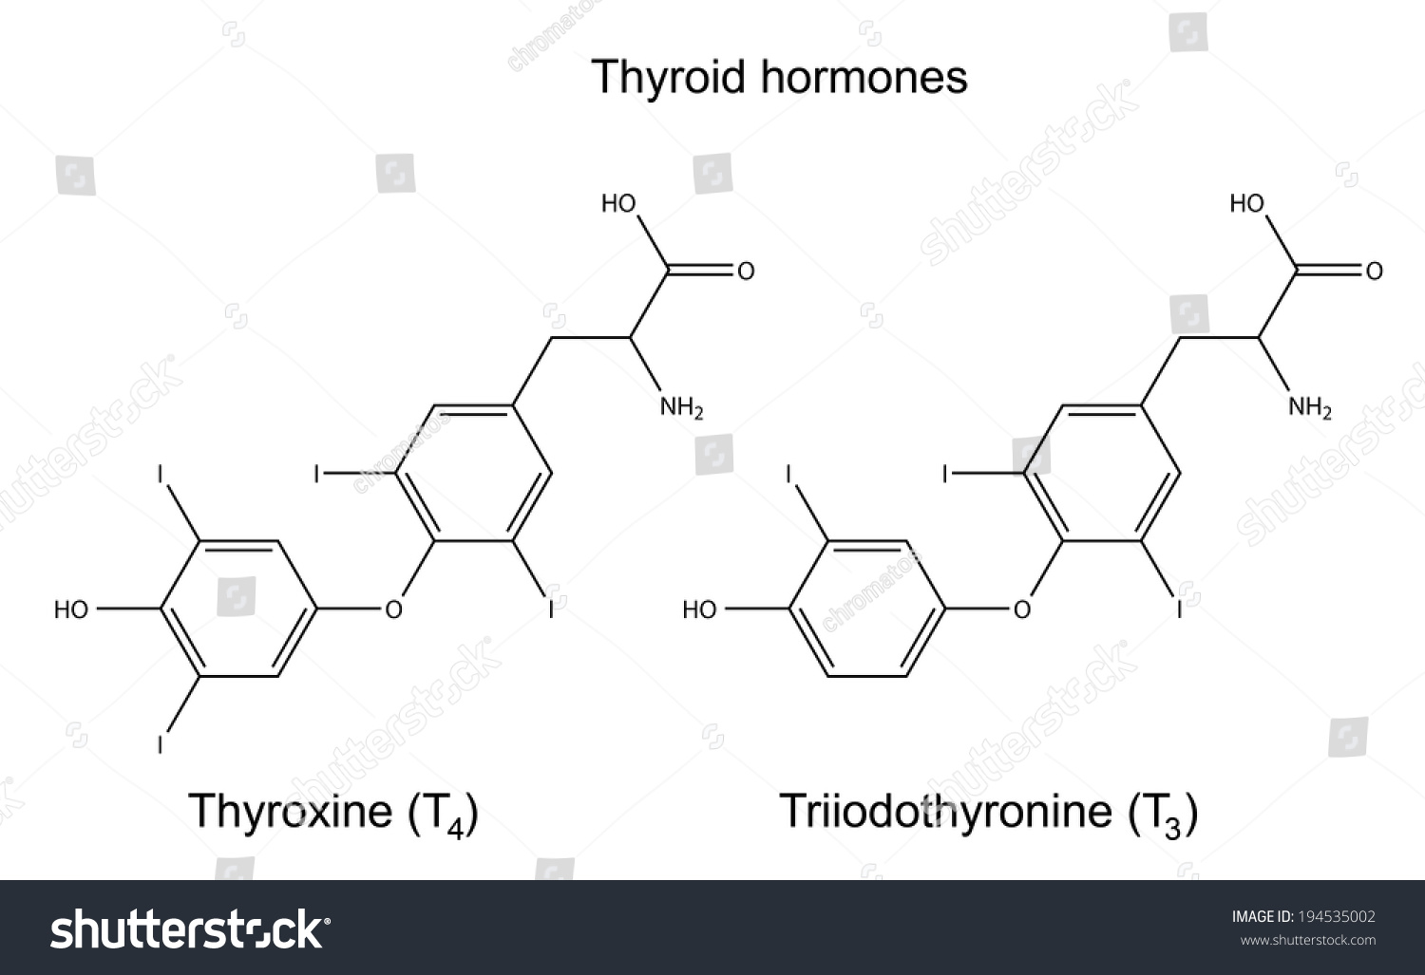
Werking schildklierhormoon
Het actieve hormoon is met name T3
T4 wordt in de weefsels grotendeels in het werkzamere T3 omgezet
Schildklierhormoon beïnvloedt vrijwel alle weefsels in het lichaam

Slide 8
Fysiologische effecten van schildklierhormoon
Handhaving temperatuur en gewicht
Stimulatie hartcontractie
Stimulatie eiwitsynthese
Opgeslagen energie beschikbaar voor actie (afbraak cholesterol en triglyceriden)
Invloed op hormoonstelsel (meer bij vrouwen? Menstruatie, fertiliteit)
Bevordering van het geestelijk welzijn
Bevordering van de groei. Bij kinderen een belangrijke factor in groei van botten, spieren en zenuwweefsel
Zwangerschap: extra schildklierhormoon noodzakelijk

Slide 9
Epidemiologie schildklierziekten
Hypothyreoïdie: - Incidentie: 1 per 1000 patiënten per jaar (1.6 per 1000 vrouwen, 0,6 per 1000 mannen)
- Prevalentie: 29,4 per 1000 patiënten (47,5 voor vrouwen, 11 voor mannen)
• Hyperthyreoïdie: - Incidentie: 1,5 per 1000 patiënten per jaar (2,4 per 1000 vrouwen, 0,6 per 1000 mannen)
- Prevalentie: 4,1 per 1000 patiënten (6,6 voor vrouwen, 1,5 voor mannen)
Schildkliernodus en struma komen vooral bij vrouwen voor (0,3 per 1000 patiënten)
In 2022 werd bij 894 patiënten in de algemene bevolking een maligniteit van de schildklier gediagnosticeerd (602 vrouwen en 292 mannen)

Slide 10
Schilklierpathologie

Slide 11
Shildklierpathologie
HyperthyreoÏdie
  Primair: Autonome functie: - Toxisch multi-nodulair struma (10-15%)
  - Toxisch adenoom
  Inflammatie: Auto-immuun: - ziekte van Graves
  - Ziekte van Hashimoto (beginstadium) TPO anti-stoffen
  - Viraleinfectie: Ziekte van de Quervain (beginstadium)
  - Stille of pijnloze thyreoiditis: post- partum
  Secundair: TSH overproductie, Hypofyse adenoom (zeldzaam!)
  Subklinische hyperthyreoidie
  Jodium grïnduceerd: Voeding (kelp, jodium, zeewier) en jodiumhoudende contraststoffen
  Medicatie: amiodarone
  (Struma ovarii: Niet alleen in ovarium, ook soms andere organen)
Hypothyreoïdie
  Aangeboren: - congenitaal niet aangelegd
  - syndroom van Down
  Primair: - idiopatisch en/of defecten in aanmaak thyroïd
  hormoon
  - Inflammatie: - Auto-immuun ziekte van Hashimoto (levenslang)
  - Viraal ziekte van de Quervain (tijdelijk)
  - post partum thyreoiditis
  - Irradiatie van de schildklier
    Secundair: Verlaagde TSH productie of TRH productie
  Oorzaak door pathologie van hypofyse of hypothalamus
  Subklinische hypothyreoïdie
  Chirurgisch: Thyroidectomie
  Medicatie: (Lithium, amiodarone)
  Jodium tekort: Struma
Hyperthyreïdie, euthyreoïdie en hypothyreoïdie:
  Shildkliernoduli: Benigne of maligne
  Schildkliercarcinoom: Mate van malignitet van licht tot zeer ernstig: papillair, folliculair, medullair, anaplastisch

Slide 12
Shildklierpathologie
HyperthyreoÏdie
  Primair: Autonome functie: - Toxisch multinodulair struma (10-15%)
  - Toxisch adenoom
  Inflammatie: Auto-immuun: - ziekte van Graves
  - Ziekte van Hashimoto (beginstadium) TPO antistoffen
  - Virale infectie: Ziekte van de Quervain (beginstadium)
  - Stille of pijnloze thryreoïditis: post- partum
  Secundair: TSH overproductie, Hypofyse adenoom (zeldzaam!)
  Subklinische hyperthyreoïdie
  Jodium geïnduceerd: Voeding (kelp, jodium, zeewier) en jodiumhoudende contraststoffen
  Medicatie: amiodarone
  (Struma ovarii: Niet alleen in ovarium, ook soms andere organen)
  T3-hyperthyreoïdie
Hypothyreoïdie
  Aangeboren: - congenitaal niet aangelegd
  - syndroom van Down
  Primair: - idiopathisch en/of defecten in aanmaak thyroïd
  hormoon
  - Inflammatie: - Auto-immuun ziekte van Hashimoto (levenslang)
  - Viraal ziekte van de Quervain (tijdelijk)
  - post partum thyreoiditis
  - Irradiatie van de schildklier
    Secundair: Verlaagde TSH productie of TRH productie
  Oorzaak door pathologie van hypofyse of hypothalamus
  Subklinische hypothyreoïdie
  Chirurgisch: Thyroïdectomie
  Medicatie: (Lithium, amiodarone)
  Jodium tekort: Struma
Hyperthyreoïdie, euthyreoïdie en hypothyreoïdie:
  Shildkliernoduli: Benigne of maligne
  Schildkliercarcinoom: Mate van maligniteit van licht tot zeer ernstig: papillair, folliculair, medullair, anaplastisch

Slide 13
Shildklierpathologie
HyperthyreoÏdie
  Primair: Autonome functie: - Toxisch multi-nodulair struma (10-15%)
  - Toxisch adenoom
  Inflammatie: Auto-immuun: - ziekte van Graves
  - Ziekte van Hashimoto (beginstadium) TPO anti-stoffen
  - Viraleinfectie: Ziekte van de Quervain (beginstadium)
  - Stille of pijnloze thyreoiditis: post- partum
  Secundair: TSH overproductie, Hypofyse adenoom (zeldzaam!)
  Subklinische hyperthyreoidie
  Jodium geïnduceerd: Voeding (kelp, jodium, zeewier) en jodiumhoT3-thyreotoxicose
  udende contraststoffen
  Medicatie: amiodarone
  (Struma ovarii: Niet alleen in ovarium, ook soms andere organen)
Hypothyreoïdie
  Aangeboren: - congenitaal niet aangelegd
  - syndroom van Down
  Primair: - idiopatisch en/of defecten in aanmaak thyroïd
  hormoon
  - Inflammatie: - Auto-immuun ziekte van Hashimoto (levenslang)
  - Viraal ziekte van de Quervain (tijdelijk)
  - post partum thyreoiditis
  - Irradiatie van de schildklier
    Secundair: Verlaagde TSH productie of TRH productie
  Oorzaak door pathologie van hypofyse of hypothalamus
  Subklinische hypothyreoïdie
  Chirurgisch: Thyroidectomie
  Medicatie: (Lithium, amiodarone)
  Jodium tekort: Struma
Hyperthyreïdie, euthyreoïdie en hypothyreoïdie:
  Shildkliernoduli: Benigne of maligne
  Schildkliercarcinoom: Mate van malignitet van licht tot zeer ernstig: papillair, folliculair, medullair, anaplastisch

Slide 14
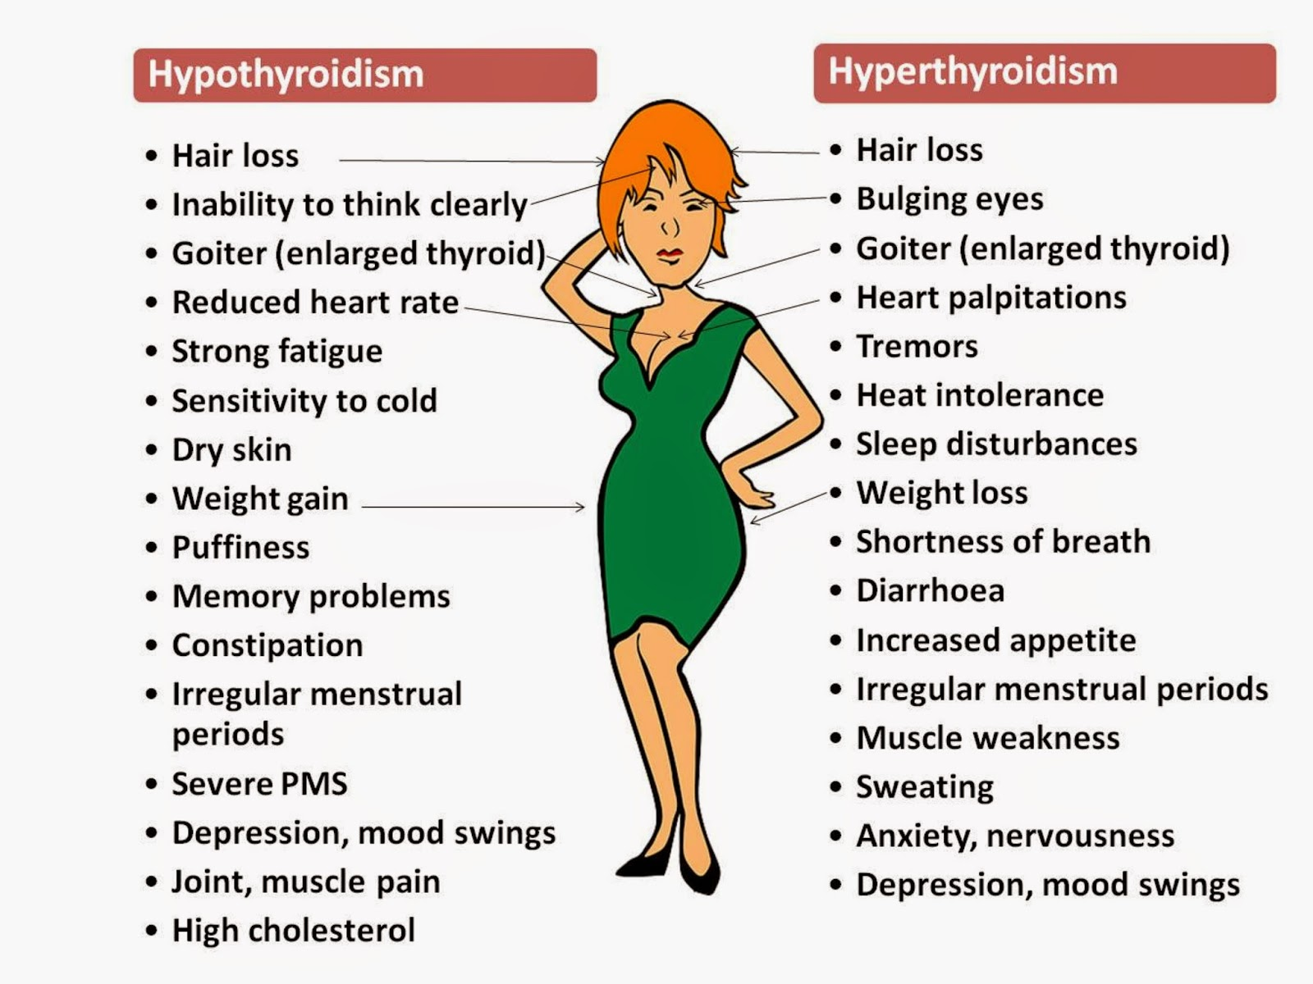
Verschijnselen van hypo- en hyperthyreoïdie
N.B.: Bij ouderen vaak toch moeilijk te herkennen!
Soms vage klachten die aan een andere oorzaak worden toebedeeld

Slide 15
Richtlijnen diagnostiek (NHG-standaard 2013)
Klachten vaak aspecifiek, vooral bij ouderen.
(N.B.: Bij verdenking dementie denk ook altijd aan schildklierlijden!!)
Denk aan hypothyreoïdie bij: gewichtstoename, kouwelijkheid, traagheid, obstipatie, menstruatiestoornissen, myxoedeem en bradycardie.
Denk aan hyperthyreoïdie bij: diarree, gewichtsverlies bij goede eetlust, menstruatiestoornissen, hartkloppingen, nervositeit en oftalmopathie.

Slide 16
Schilklierdiagnostiek

Slide 17
Referentiewaarden
TSH: 0,4 – 4,0 mU/l
FT4: 9,0 – 24,0 pmol/l
FT3: 3,0 – 8,0 pmol/l
Anti-TPO: < 60 IE/ml negatief
60 t/m 100 IE/ml dubieus
> 100 IE/ml positief
N.B.1: Normaalwaarden afhankelijk van gehanteerde laboratorium methode
N.B.2: FT3 en anti-TPO worden in principe niet in de eerste lijn bepaald.

Slide 18
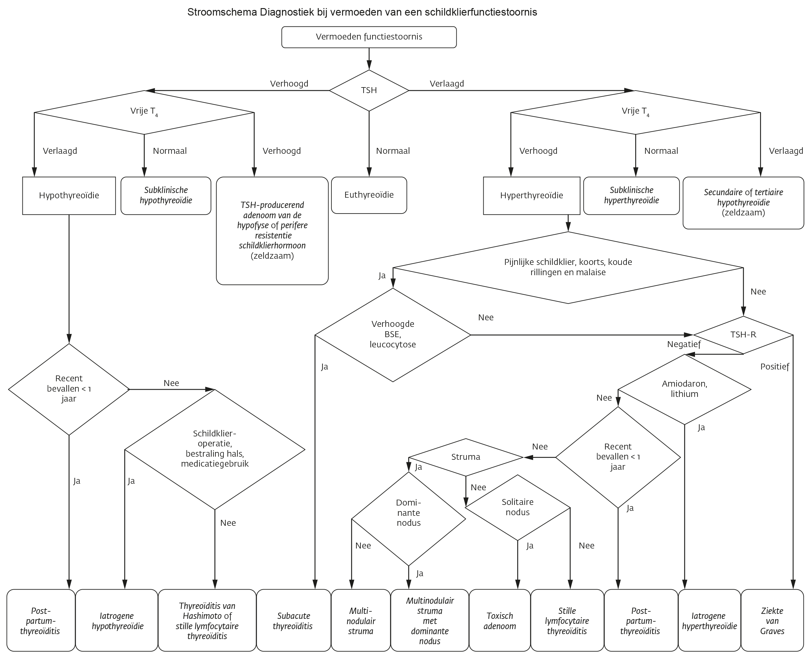
Stroomschema NHG-standaard
NHG-standaard: schildklieraandoeningen 2013

Slide 19
Stroomschema NHG-standaard
of T3-thyreotoxicose
NHG-standaard: Schildklieraandoeningen 2013

Slide 20
Stroomschema NHG-standaard
Nieuwe standaard:
Struma weggelaten
Verlaagd TSH → verwijzing
NHG-standaard: schildklieraandoeningen 2013

Slide 21
Diagnostiek
Vermoeden schildklierfunctiestoornis: TSH
TSH afwijkend: FT4 bepaling
Verdenking hyperthyreoïdie: (TSI of) bij verdenking thryreoïditis BSE en leukocyten.
Verdenking hyperthyreoïdie bij vergrote schildklier: Echo voor aantonen multinodulair struma.
NHG-standaard: Schildklieraandoeningen 2013

Slide 22
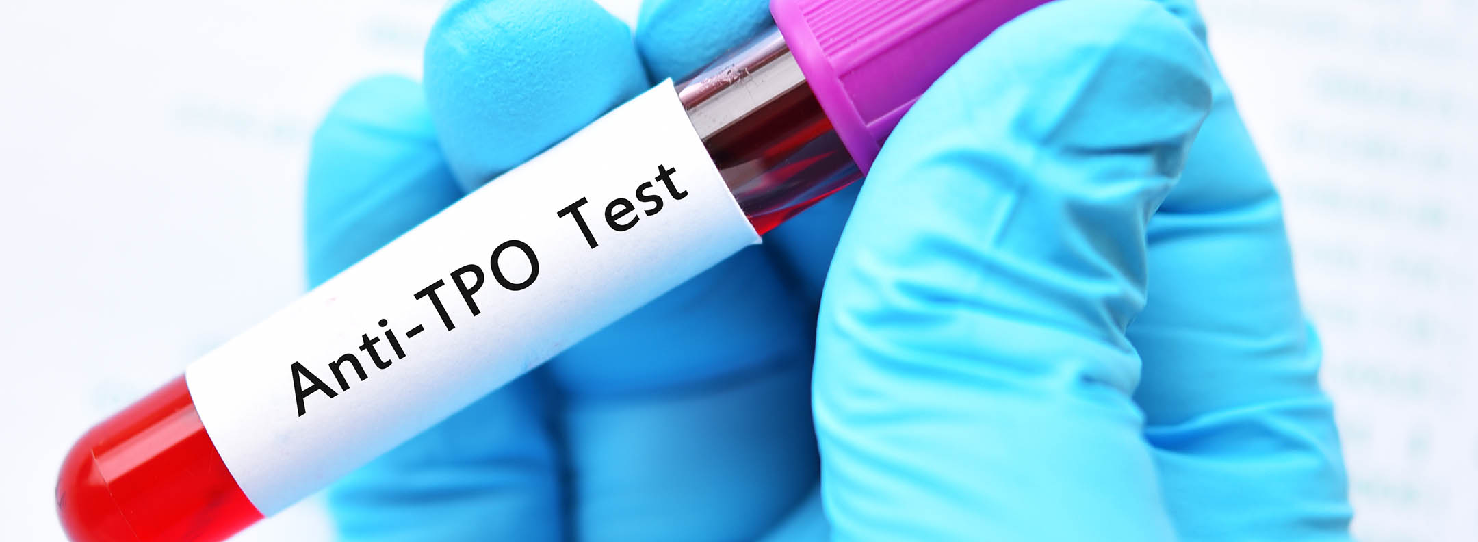
Anti-TPO
Anti-TPO is een antistof tegen thyreoperoxidase (een enzym dat door de schildklier wordt aangemaakt)
Helpt bij de vorming van schildklierhormoon
Kan voorkomen bij de ziekte van Hashimoto, de ziekte van Graves, maar ook soms bij een normaal werkende schildklier
Voegt in de meeste gevallen weinig toe bij de behandeling van schildklierproblemen.

Slide 23
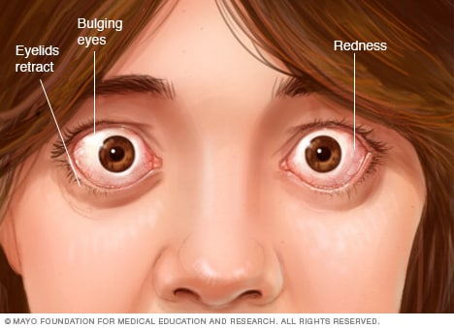
Ziekte van Graves, een autoimmuunziekte
TSI of TSH-R antistoffen zijn thyreoïd stimulerende immunoglobulines. Het zijn agonisten voor de TSH-receptor. Gevolg: Verhoogde productie van schildklierhormoon.
  Aanwezigheid bewijzend voor ziekte van Graves.
Ziekte van Graves zijn de autoimmuunstoffen ook gericht tegen de spieren van het oog. Gevolg:
  Toename druk in oog ( verdikking van de oogspieren, toename van vetweefsel, littekenvorming)
  Gevolg oogleden zwellen op en ogen puilen uit
  Daardoor ogen niet goed meer sluiten en bewegen
  Dubbel- of scheelzien
  Soms gestoorde visus

Slide 24
Ziektebeelden van de schildklier en beleid

Slide 25
Spoedverwijzing noodzakelijk:
Thyreotoxische crisis (= Thyreotoxische storm)
Ernstige thyreotoxicose
Hyperthyreoïdie door teveel hormoon aanmakende schildklier of thyreoïditis
Symptomen: koorts, diarree, braken, dyspnoe, ernstige palpitaties, oedeem, icterus, verwardheid, convulsies. Koorts > 39° C, hartfrequentie > 140/min (meestal69 boezemfibrilleren), decompensatio cordis, icterus, delier, hyperkinesie, hyperreflexie.
Mogelijke uitlokkende factoren: infectie, operatie, bevalling, CVA, diabetische ketoacidose, longembolie, myocardinfarct
Hypothyreote crisis (Voorheen myxoedeem coma genoemd)
Langer bestaande onbehandelde hypothyreoïdie
Uitlokkende factor b.v.: infectie, beroerte, hartinfarct of gastro-intestinale bloeding)
Levensbedreigend
Symptomen o.a. veranderde mentale status, respiratoire insufficiëntie, hypothermie, hartfalen, bradycardie en hypotensie

Slide 26
Verwijzing verlaagd TSH naar internist-endocrinoloog
spoed bij vermoeden van een thyreotoxische crisis
Spoed als diagnose wordt gesteld tijdens zwangerschap
Elke gediagnosticeerde hyperthyreoïdie
  (i.t.t. NHG-Standaard 2013 huisarts kon eventueel nog zelf kiezen voor een block-replacement therapie)
Uitzondering eventueel tijdelijke verlaagde TSH:
  Thyreoïditis (De Quervain)
  iatrogene oorzaken zoals jodium bevattende contrastmiddelen, lithium- of jodium bevattende medicatie (effect meestal 12 weken na staken van het middel verdwenen, maar bij amiodaron kan het 6–9 maanden duren). Vaak is verder overleg of verwijzing nodig, omdat medicatie niet kan worden gestopt.
  Denk ook aan jodium bevattende zelfzorgmiddelen (bijvoorbeeld zeewier, kelp, visoliecapsules, multivitamines met jodium. Effect is meestal 12 weken na het staken van het middel verdwenen).

Slide 27
(Sub)acute thyreoïditis van De Quervain
(Virale) ontsteking van de schildklier
hevige pijn in de schildklierregio met koorts, koude rillingen, malaise
Tijdelijke hyperthyreoïdie
Verhoogde bezinking en leucocytose
Geneest spontaan met soms eerst nog een periode hypothyreoïdie

Slide 28
Subklinische hyperthyreoïdie
TSH verlaagd
Hoe lager TSH hoe groter de kans op ontwikkeling van een hyperthyreoïdie
FT4 binnen de normaal waarden
Risico op atriumfibrilleren en osteoporose is verhoogd
Atriumfibrilleren behandelen volgens NHG-standaard atriumfibrilleren
Na 3 maanden herhalen TSH, FT4 en TSI
  - Eerste jaar elke 3 maanden herhalen, daarna jaarlijks.
  - Verwijzen naar internist-endocrinoloog indien
  TSH < 0.1mU/L
  Persisterend (na 3 maanden) TSH onder referentiewaarde en aanwezigheid atriumfibrilleren of osteoporose
  persisterend (na 3 maanden) TSH onder referentiewaarde en positieve TSI
Nieuwe standaard

Slide 29
Subklinische hypothyreoïdie
TSH verhoogd
Hoe hoger het TSH hoe groter de kans op ontwikkeling hypothyreoïdie
FT4 binnen de normaalwaarden
Proefbehandeling ? In het algemeen niet nodig
  TSH < 7,0 → afwachten (geen herhaling lab.)
  TSH > 7,0 → Herhalen TSH/FT4 na 3 maanden
  Bij persisteren TSH > 7,0 en normaal FT4 jaarlijks herhalen
Zwangerschap of zwangerschapswens mogelijk wel behandelen. Overleg of verwijzing tweede lijn.
Nieuwe Standaard

Slide 30
T3-thyreotoxicose
Zeer zeldzaam
Verschijnselen van hyperthyreoïdie (diarree, gewichtsverlies bij goede eetlust, menstruatiestoornissen, hartkloppingen en nervositeit) (lich. ond. tachycardie, hoge bloeddruk en droge huid)
Laag TSH
Normaal T4
Verhoogd T3
Verwijzen naar tweede lijn.

Slide 31
Beleid palpabele afwijkingen schildklier bij euthyreoïdie
Palpabele afwijking | Beleid
Solitaire nodus | Verwijzing naar internist
Diffuus struma | Behandeling bij klachten
Multinodulair struma zonder dominante nodus | Behandeling bij klachten
Multinodulair struma met dominante nodus (> 1 cm) | Verwijzing naar de internist
NHG-standaard: Schildklieraandoeningen 2013

Slide 32
Behandeling hypothyreoïdie

Slide 33
Oorzaken hypothyreoïdie
De ziekte van Hashimoto (> 90% van de patiënten).
Stille of pijnloze lymfocytaire thyreoïditis: moeilijk te onderscheiden van de ziekte van Hashimoto.
Postpartumthyreoïditis: treedt op < 1 jaar na de bevalling
Iatrogene oorzaken:
  (hemi)thyreoïdectomie
  bestraling van de hals,
  behandeling met radioactief jodium,
  jodium bevattende contrastmiddelen, lithium- of jodium bevattende medicatie (effect meestal 12 weken na staken van het middel verdwenen, maar bij amiodaron kan het 6–9 maanden duren). Vaak is verder overleg of verwijzing nodig, omdat medicatie niet kan worden gestopt.
  Denk ook aan jodium bevattende zelfzorgmiddelen (bijvoorbeeld zeewier, kelp, visoliecapsules, multivitamines met jodium. Effect is meestal 12 weken na het staken van het middel verdwenen).

Slide 34
Hypothyreoïdie: levenslange behandeling bij
De ziekte van Hashimoto (> 90% van de patiënten).
Iatrogene oorzaken:
  (hemi)thyreoïdectomie
  bestraling van de hals,
  behandeling met radioactief jodium,

Slide 35
Hypothyreoïdie: tijdelijke behandeling
Postpartumthyreoïditis: treedt op < 1 jaar na de bevalling. Spontaan herstel maar bij 25-50 % van de patiënten in de jaren daarna alsnog hypothyreoïdie, die blijvende behandeling vereist.
Zelden bij stille of pijnloze lymfocytaire thyreoïditis
iatrogene oorzaken
  zoals jodium bevattende contrastmiddelen → spontaan herstel
  lithium- of jodium bevattende medicatie: i.o.m. behandelaars stoppen. Indien dit niet kan behandeling met levothyroxine
  jodium bevattende zelfzorgmiddelen → stoppen

Slide 36
Ziekte van Hashimoto
auto-immuunziekte
chronische ziekte van de schildklier
belangrijkste oorzaak van primaire hypothyreoïdie
Hoofdzakelijk bij vrouwen
in 90-95% de oorzaak van hypothyreoïdie
Levenslange substitutietherapie is nodig.

Slide 37
Stille of pijnloze lymfocytaire thyreoïditis
Auto-immuunziekte
Destructie van schildklierweefsel, gevolgd door regeneratie.
Hypothyreoïdie kan optreden
Of schildklierhormoon kan weglekken uit de cel door destructie met als gevolg thyreotoxicose
Kenmerkend spontane herstel in 1-4 maanden
verloop meestal asymptomatisch
Substitutietherapie is zelden nodig

Slide 38
Verwijzing hypothyreoïdie naar internist-endocrinoloog
spoed bij vermoeden van een hypothyreote crisis
een kinderwens of zwangerschap
TSH (en/of TRH) onderproductie (bij laag FT4)
Ernstige cardiale problemen (hartfalen in NYHA-klasse III-IV en angina pectoris met klachten bij geringe inspanning)
Ernstige persisterende klachten ondanks adequate behandeling met levothyroxine gedurende meer dan 6 maanden met normaal TSH.
(Overleg internist met moeilijk instelbare diabetes mellitus type 1)

Slide 39
Behandeling hypothyreoïdie
Geen cardiale mortaliteit:
Start met 1,6 µg levothyroxine per kg lichaamsgewicht tot een maximale startdosis van 150 microg.
Controleer elke 6 weken met vooraf bepaling van TSH en vrije T₄.
Verhoog (soms verlaag) de dosis elke 6 weken met 12,5 tot 25 µg levothyroxine totdat het doel bereikt is
Bij goed ingestelde patiënten zijn klachtenvrij en TSH is meestal laag normaal en FT4 hoog normaal (TSH + 1,0, FT4 + 20,0)

Slide 40
Behandeling hypothyreoïdie
Cardiale mortaliteit:
Overleg met patiënt: Bespreek voordeel van lagere dosering (mogelijk een kleinere kans op cardiale klachten) en nadeel (het duurt langer voor de juiste dosering bereikt is). Een schema kan dan zijn:
  Start met 12,5 tot 25 µg levothyroxine
  Verhoog dosis elke 2 weken met 12,5 µg
  Controle 6 weken na start van behandeling op bijwerkingen (met name op het hart tachycardie e.d.)
  Controleer vervolgens elke 6 weken met vooraf bepaling van TSH en FT₄ en verhoog de dosis elke 6 weken met 12,5 µg, totdat het doel is bereikt.

Slide 41
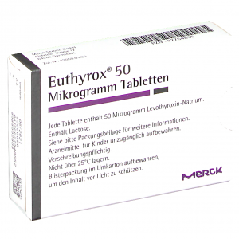
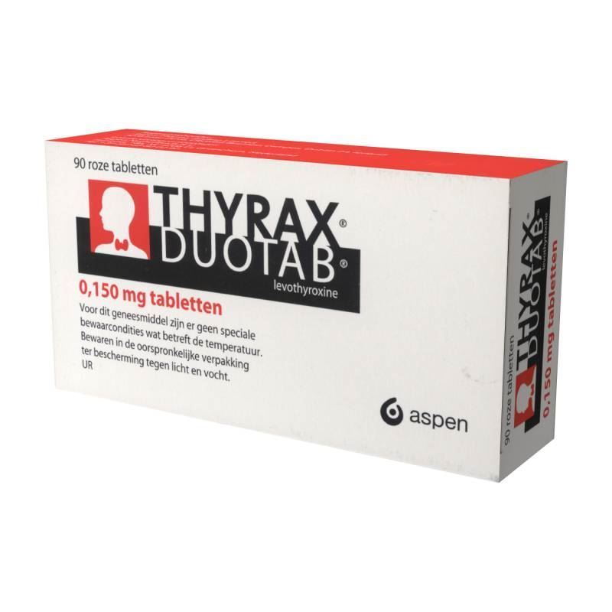
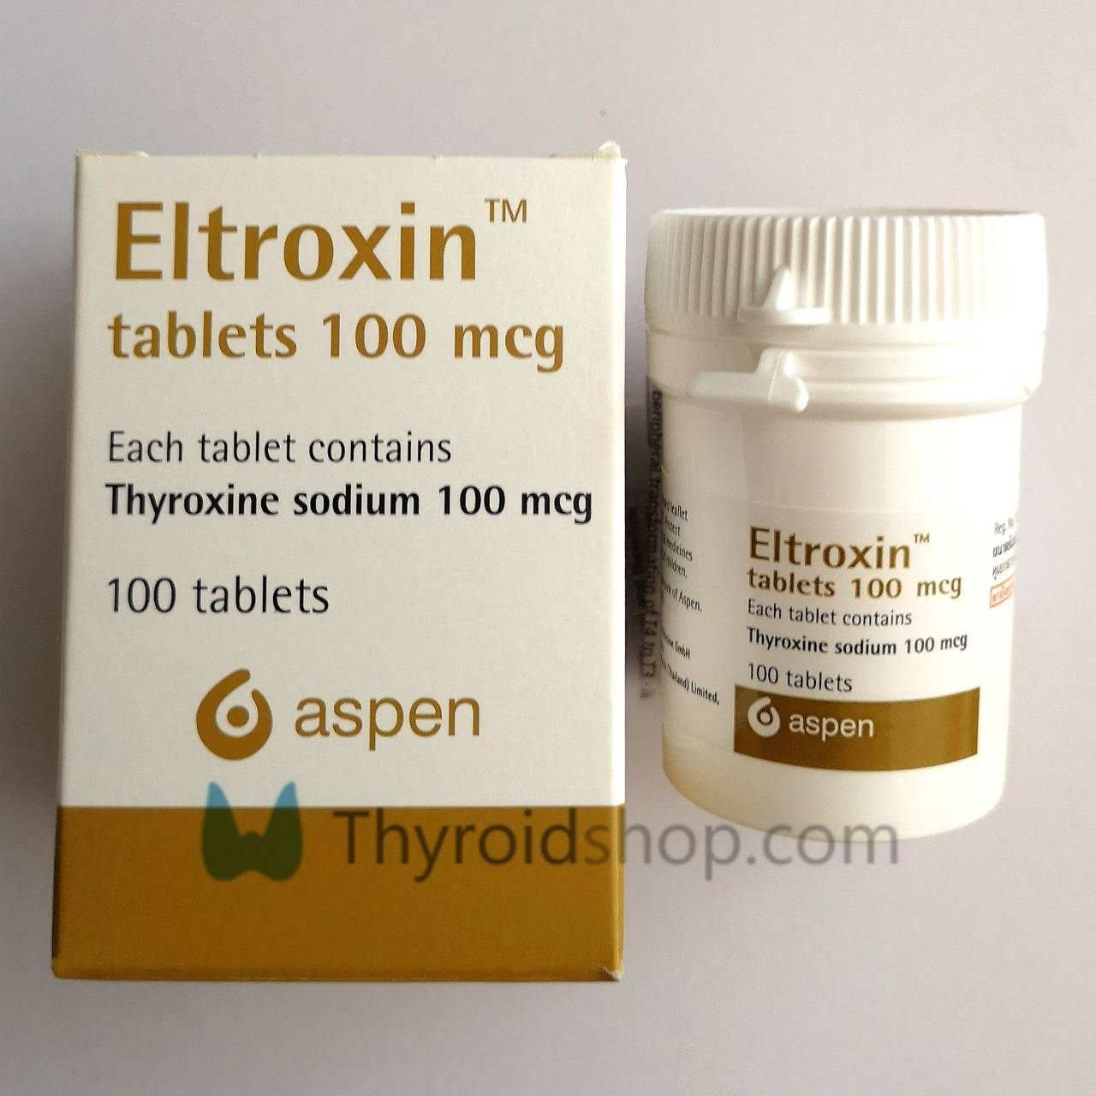
Levothyroxine
Vermijd het wisselen van levothyroxinepreparaten. Beschkbaar zijn:
  Eltroxin, Euthyrox, Thyrax, Thyrofix, levothyroxine drank, levothyroxine tablet.
Innemen op een lege maag met wat water, elke dag op dezelfde wijze: 's ochtends een half uur voor het ontbijt óf 's avonds, minstens twee uur na het avondeten
Houdt rekening van interactie (absorptie, metabolisering) met andere medicijnen (overleg apotheker) (o.a. antacida, calcium, magnesium, ijzer, sucralfaat, galzuurbindende harsen en anti-epileptica)

Slide 42
Schildklier en zwangerschap

Slide 43
Belang schildklierhormoon tijdens zwangerschap
Tijdens zwangerschap extra behoefte aan schildklierhormoon
Gezonde zwangeren produceren meer schildklierhormoon
Euthyreoïdie is noodzakelijk voor een goede ontwikkeling van het embryo
Het embryo is de eerste 10-12 weken geheel afhankelijk van het schildklierhormoon van de moeder
Bij onvoldoende schildklierhormoon tijdens de zwangerschap verhoogde kans op zwangerschapscomplicaties:
  miskraam,
  Zwangerschapshypertensie
  pre-eclampsie
  Placentaloslating
  Anemie
  post partum verhoogd risico op een verminderde cognitieve ontwikkeling van de foetus.

Slide 44
Adviezen hypothyreoïdie tijdens zwangerschap
Zwangerschap aangetoond verhoog de dosis levothyroxine met circa 25-30%
Lab. controle per 4 weken TSH en FT4
Streef naar TSH < 2,5 mU/l, verhoogd FT4 vermijden
Uiteindelijke dosis levothyroxine is 25-50% hoger dan de dosis voorafgaand aan de zwangerschap
Bij onvoldoende instelling verwijzing naar internist-endocrinoloog
Na de zwangerschap dosis van vóór de zwangerschap hervatten, lab controle TSH na 6 weken.
Tijdens instelperiode bij behandeling van hypothyreoïdie zwangerschap ontraden.

Slide 45
Richtlijnen bij vrouwen met schildklieraandoening en zwangerschap(swens)
Bepaal TSH en vrij T4. TSH
De referentiewaarden van TSH tijdens de zwangerschap zijn de gebruikelijke referentiewaarden minus 0,5 mU/L.
Bij een voorgeschiedenis met de ziekte van Graves bij het begin van de zwangerschap de TSI bepalen
Als TSI wordt aangetoond verwijzen naar internist en gynaecoloog
Als < 1 jaar na de bevalling hypo- of hyperthyroïdie optreedt is de meest waarschijnlijke oorzaak postpartumthyreoïditis.

Slide 46
Vrouwen bekend met subklinische hypothyreoïdie en zwangerschap
Bij aanvang van de zwangerschap TSH en FT4 bepalen. Waarden normaal, na 3 maanden eenmalige controle.
TSH > 10 mU/L behandeling met levothyroxine, overleg internist en verwijzing naar gynaecoloog (?)
TSH 4-10 mU/L behandeling overwegen. Overleg internist en verwijzing naar gynaecoloog (?)

Slide 47
Postpartum thyreoïditis
TSH en FT4 elke 6 weken controleren
Controle stop als TSH en FT4 tweemaal normaal zijn
Instrueer patiënte dat er een verhoogd risico is op hypothyreoïdie
Als klachten van hypo- of hyperthyreoïdie langer dan 6 maanden persisteren andere oorzaak voor klachten waarschijnlijk

Slide 48


